Slide 1
Oppsummering FINF4021
Dag Wiese Schartum

Slide 2
Rettslige informasjonssystemer
(jf. «datasystem»)
Rettskildesystemer (RKS)
(autentiske rettskilder)
Rettslige beslutningsstøttesystemer
(strukturert tilrettelegging for manuell
saksbehandling; integrert bruk av RKS;
liten grad av automatisert rettsanvendelse)
Innbygging av personvern vil ofte fore-
komme som beslutningsstøtte
Rettslige beslutningssystemer
(omfattende formell representasjon av
rettskildene; stor grad av automatisert
rettsanvendelse)
Transformering: Grad av formalisering

Slide 3
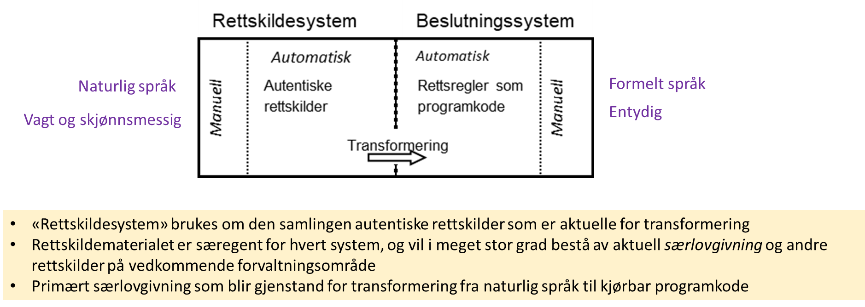
Nærmere om forholdet mellom rettskildesystemer og rettslige beslutningssystemer

Slide 4
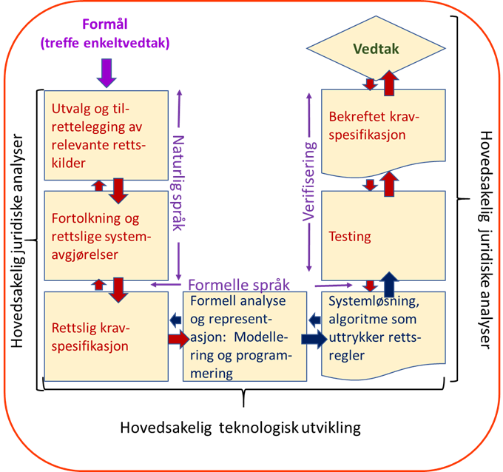
Oversikt over transformeringsprosessen

Slide 5
Algoritme
I et rettslig beslutningssystem skjer rettsanvendelsen ved at en på forhånd, som ledd i transformeringsarbeidet, har fastlagt algoritmer som maskinen skal følge for å komme frem til rettslig holdbare resultater
«Algoritme»
«An algorithm is a finite sequence of well-defined, computer-implementable instructions, typically to solve a class of problems or to perform a computation. Algorithms are always unambiguous. (Wikipedia)
Mulig presisering av «algoritme» ut ifra dette emnet: Uttømmende og entydige beskrivelser av en serie instrukser som må følges for å anvende rettsreglene innen et bestemt rettsområde slik at resultatene blir i samsvar med gjeldende rett

Slide 6
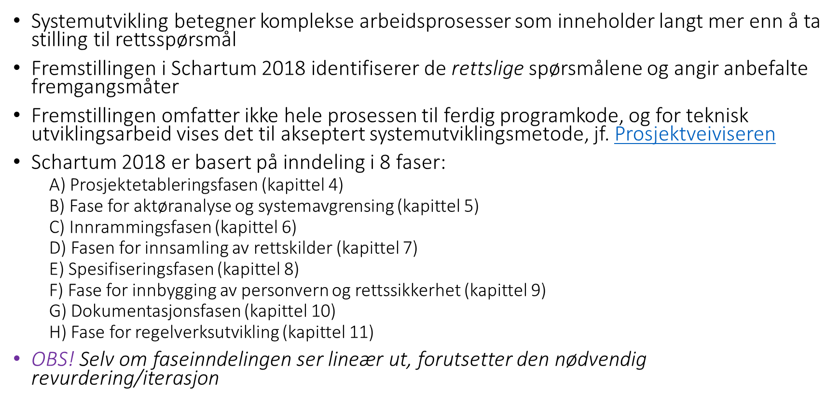
Inndeling av systemutviklingsarbeidet i åtte faser (transformeringen skjer i D – F, mest i E. Resultatet er algoritmer + prosess- og informasjonsmodeller som transformeres videre av programmerere)

Slide 7
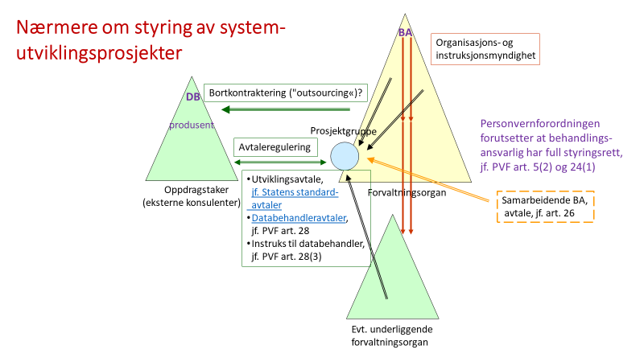
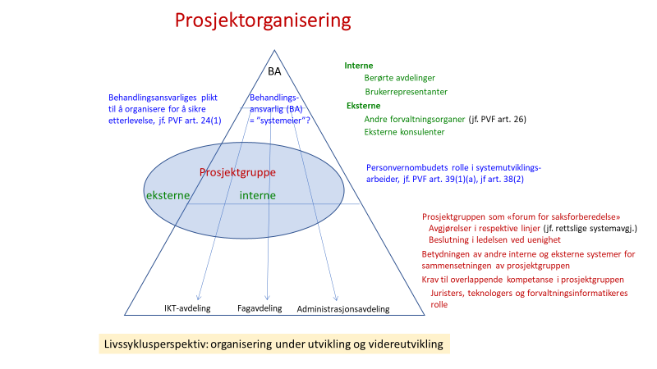
Organisering av systemutviklingsarbeidet

Slide 8
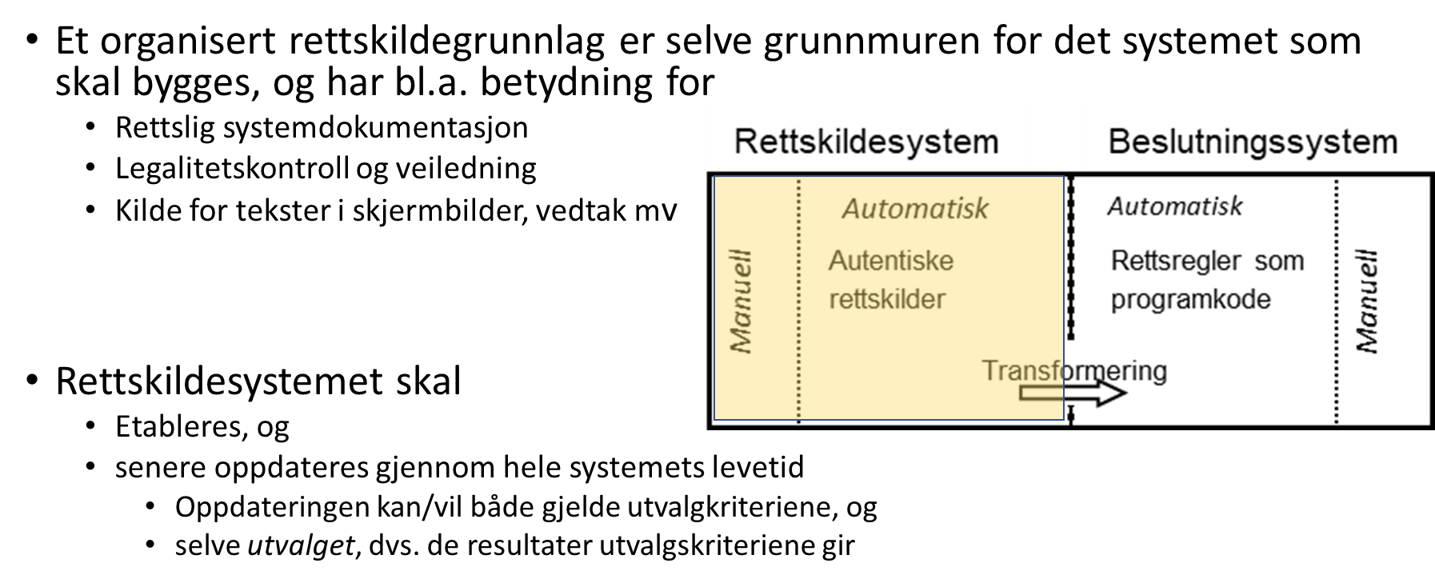
Etablering av rettskildesystem for systemet som skal utvikles

Slide 9
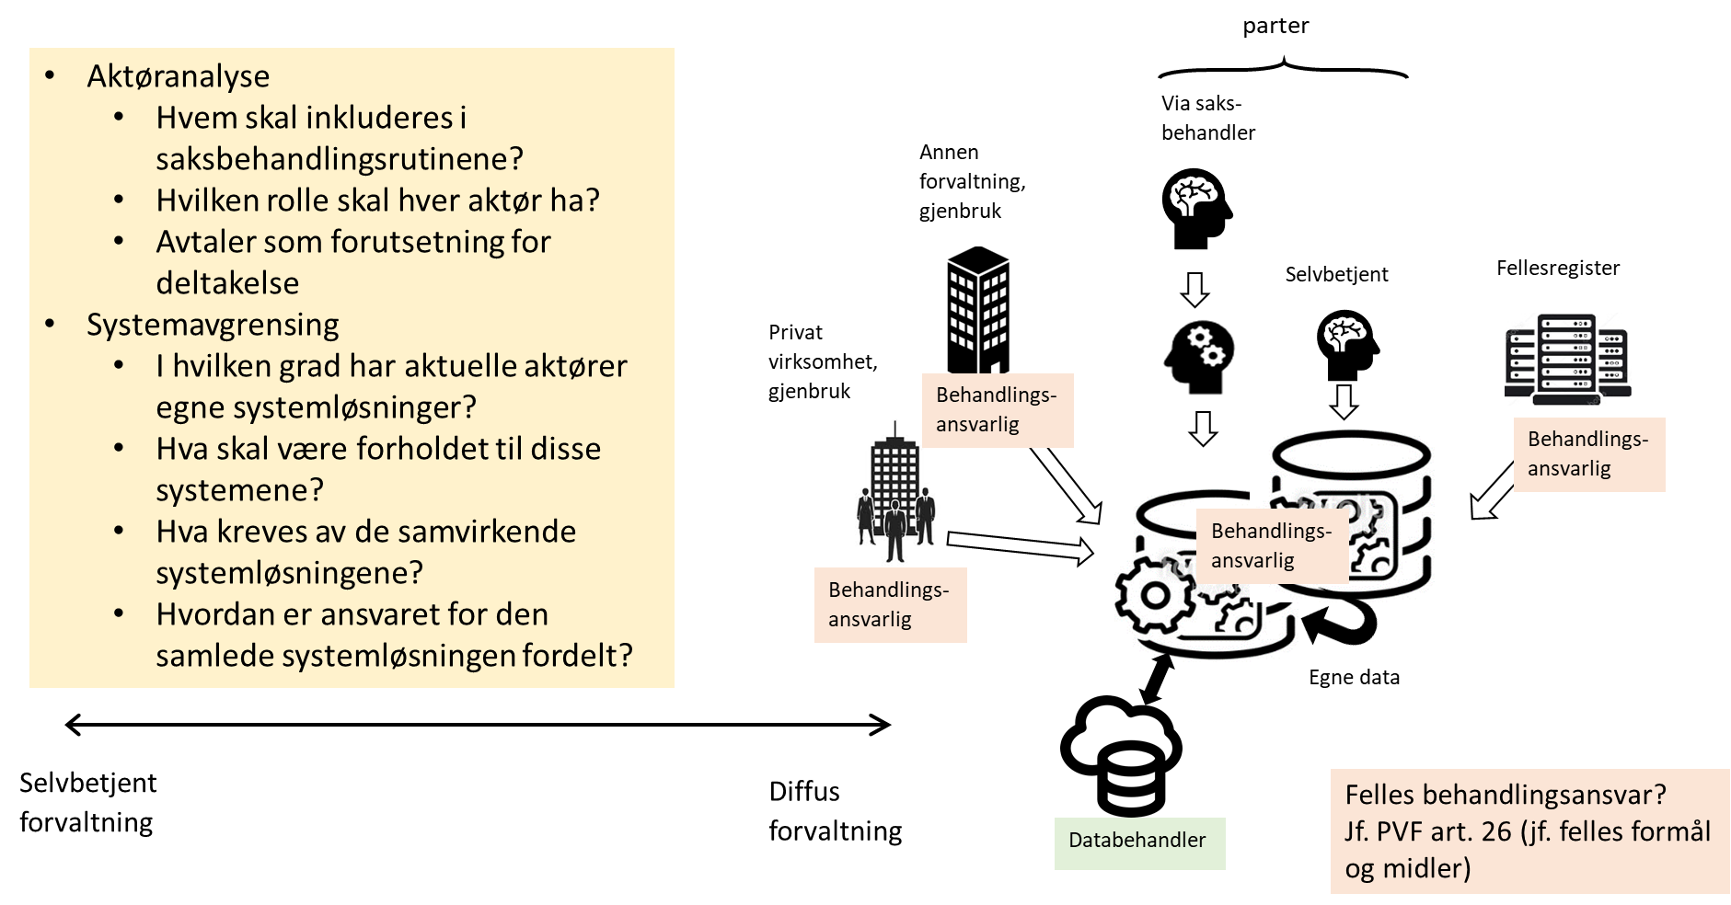
Aktøranalyse og systemavgrensing (Hva skal være kilde for opplysninger og hvem skal behandle dem?)

Slide 10
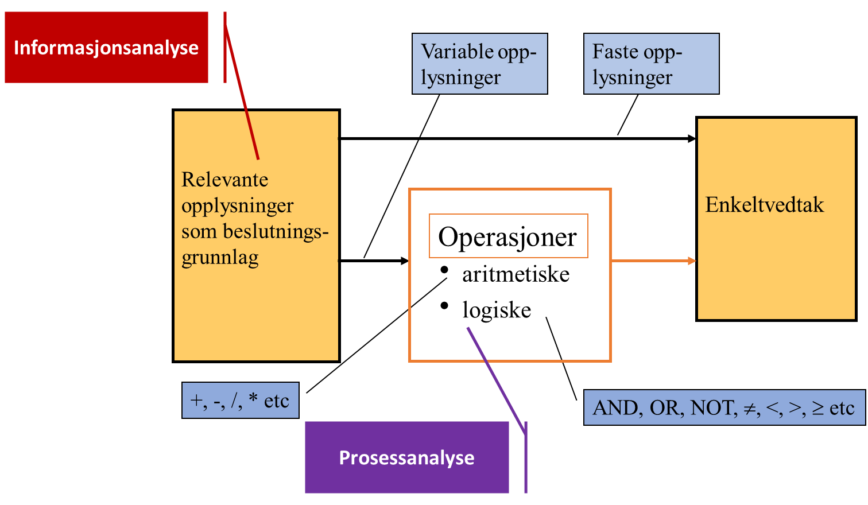

Slide 11
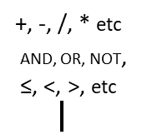
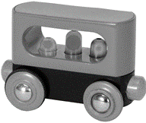
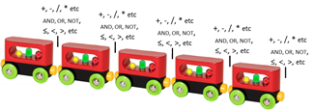
Bestemmelser (vognene) koplet sammen i en algoritme («defragmentering»)
Lov § 7 bokstav a
Lov § 3 annet ledd
Lov § 3 tredje ledd
Lov § 3 femte ledd
Lov § 16
Forskrift § 6
Lov § 13
Forskrift § 7
Også enkeltbestemmelser kan være så komplekse at de trenger
samme form for «defragmentering»
(jf. eksempel på bilde 7)
Opplysninger som skal være beslutningsgrunnlag
Hver bestemmelse inneholder informasjon om hvilke opplysninger om parten mv som skal inngå i behandlingen, og det er disse som i sin tur vil bli analysert i den rettslige informasjonsanalysen

Slide 12
Sentrale tema vedrørende dokumentasjon, innsyn og åpenhet
Rettslige krav til å dokumentere behandling av personopplysninger, jf. personvernforordningen
Dette er de eneste lovkravene til systemdokumentasjon
Dokumentering av rettslig innhold i RBS
Krav i personvernforordningen, art. 24(1) og 30
Anbefalinger i pensum om dokumentasjon
Forslag til ny lovregulering av dokumentasjonskrav
Innsyn i systemdokumentasjon i offentlig forvaltning
Forklarbarhet og dokumentasjon av maskinlæringsmodeller reiser spesielle spørsmål som vi ikke har kommet nærmere inn på

Slide 13
Digitalisering og regelverksarbeid

Slide 14
Sentrale begreper i pensum
Rettskildesystemer
Rettslige beslutningsstøttesystemer
Rettslige beslutningssystemer
Politiske føringer for systemutvikling
Rettslige rammer for systemutvikling («jus som ramme»)
Rettslig innhold i beslutnings(støtte)systemer («jus som innhold»)
Innbygging av personvern og av regler og prinsipper ellers
Systemdrevet og saksdrevet fortolkning av lov og andre rettskilder
Aktøranalyse og systemavgrensing
Transformering fra rettskilder (til hhv pseudokode og programkode)
Rettslig informasjonsanalyse
Rettslig prosessanalyse
Rettslige systemavgjørelser
Automatiseringsvennlig lovgivning
Systemdrevet lovendring
Regelvask

Slide 15
Informasjon og råd om eksamen
Skoleeksamen i Silurveien,
29. april kl. 09:00 (4 timer)
Se info på semestersiden
Hjelpemidler
Det blir adgang til enkel bruk av Lovdata
Oppgaven gir ikke grunn til rettskildebruk, så Lovdata er ikke nødvendig for å svare på oppgaven
Om oppgavetypen
Oppgaven kan være «vanlige spørsmål», men kan også ta utgangspunkt i en figur, ett eller flere begreper (jf. listen ovenfor, s 14), eller dere kan bli bedt om å vurdere en konkret situasjon osv.
Oppgaven pleier å bestå av 2 – 3 (obligatoriske) spørsmål
Det blir angitt i oppgavesettet hvor mye hver del teller ved karaktersetting
Se oppgaver fra tidligere år med sensorveiledning (men merk at noe av dette var hjemmeeksamen)
Det forventes ikke at besvarelser skal inneholde henvisninger til pensum og litteratur

Slide 16
Informasjon og råd om eksamen
Les spørsmålet i oppgaven godt og disponer før du begynner å skrive
Er du tvil om hvordan spørsmålet skal forstås, er det alltid trygt å forstå det som noe som er sentralt i pensum
Kjernen i svaret må alltid gjelde det spørsmålene i oppgaven direkte handler om
Du bør likevel alltid kort redegjøre for den sammenhengen spørsmålet og svaret står i (kontekst), og de eventuelle forutsetninger du legger til grunn for svaret
Det er alltid en fordel å bruke eksempler. Eksemplene kan være virkelige eller konstruerte
Det kan være lurt å lære seg alle figurer i pensum og bruke dem hvis oppgaven gjør det relevant. Lag gjerne egne figurer også. Husk at figurerer alltid må forklares
Skulle du være så uheldig at du ikke vet hvordan du skal svare, er det alltid bedre å skrive noe som er så relevant som mulig, enn å levere blankt
Skulle du få for liten tid til å gi fullstendig svar på alt, kan du gjengi disposisjonen i svaret ditt. En detaljert og god disposisjon kan gi positiv uttelling på karakteren
Dag kommer på «trøsterunde» ca. 9.15
På trøsterunden kan dere få svar på eventuelle uklarheter i oppgaveteksten mv.
Du kan også få hjelp dersom du har jernteppe
Blir du usikker på forståelsen av eksamensspørsmål etter at ordningen med trøsterunde er avsluttet, må du skrive i oppgaven hvordan du har forstått teksten pluss en kort begrunnelse for dette

